Slide 1
ANTROPOLOGICKÁ ZHODNOCENÍ vrcholného a pozdního středověku
Klára Posiřilová, 2024

Slide 2
Co zkoumá antropologie?
Věk
Pohlaví
Demografická analýza
Patologické změny
Zdraví a výživa
Sociální topografie
Terénní antropologie
Metrická analýza

Slide 3
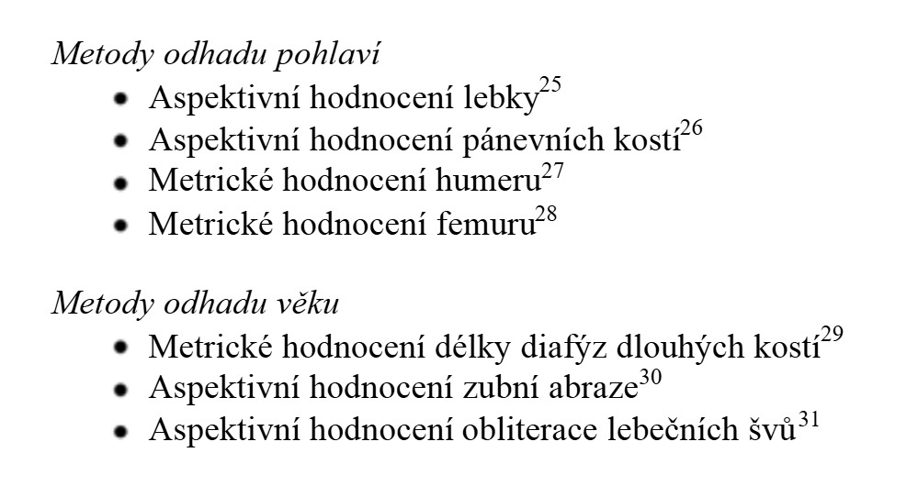
Věk
Demografická analýza
Sociální topografie
Preference X nepoměr v souboru
Obr.1: Metodika hodnocení věku a pohlaví (Tivný- Moravec- Uhrová; 2011)
Obr.2: úmrtnostní tabulka pozdně středověkého hřbitova v Janíkách (Zazvonilová- Veleminský- Brůžek, 2020)

Slide 4
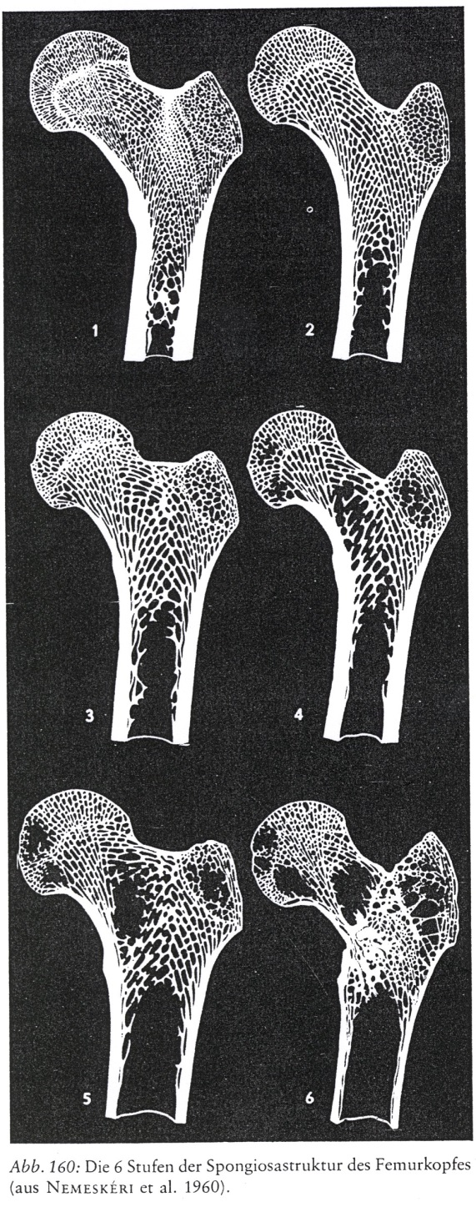
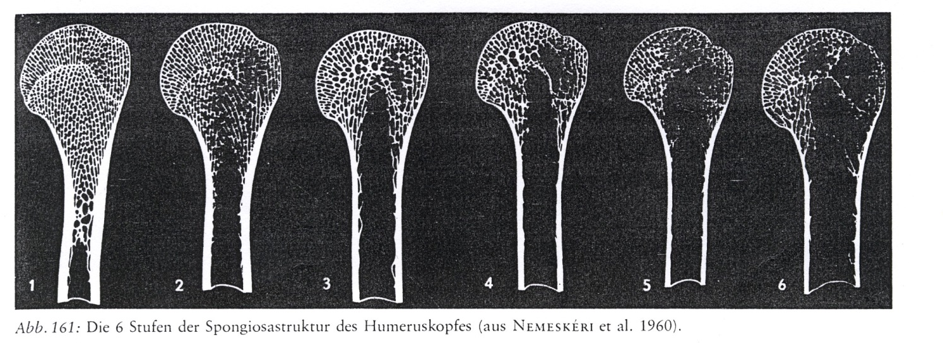
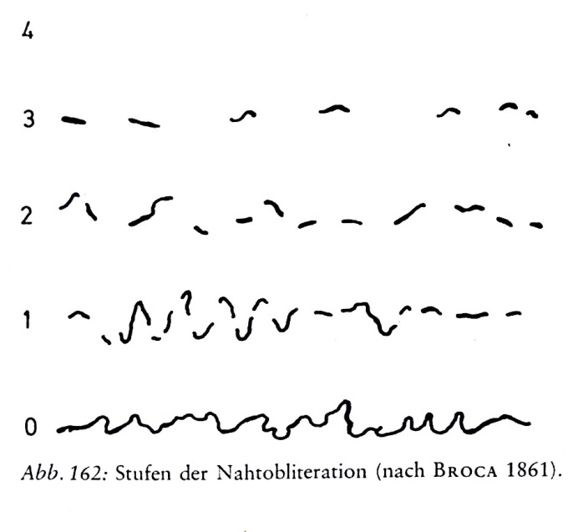
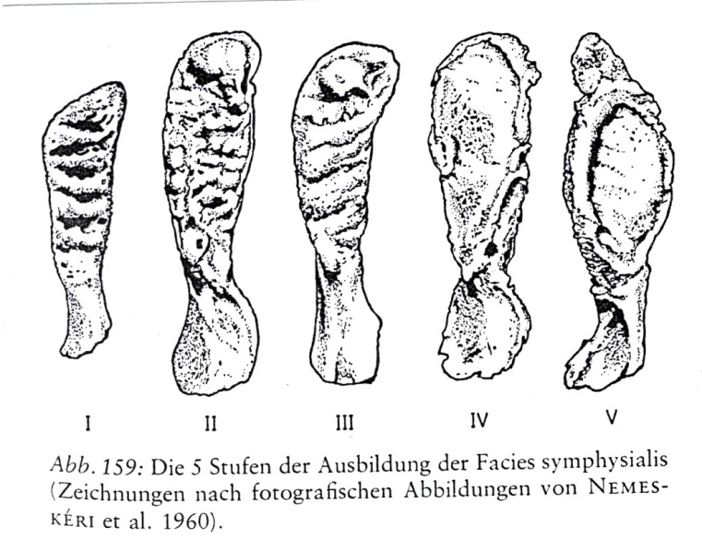
Znaky používané kombinovanou metodou
Stav struktury spongiózy v proximální hlavici humeru a femuru
Stupeň obliterace lebečních švů
Reliéf facies symphysialis ossis pubis

Slide 5
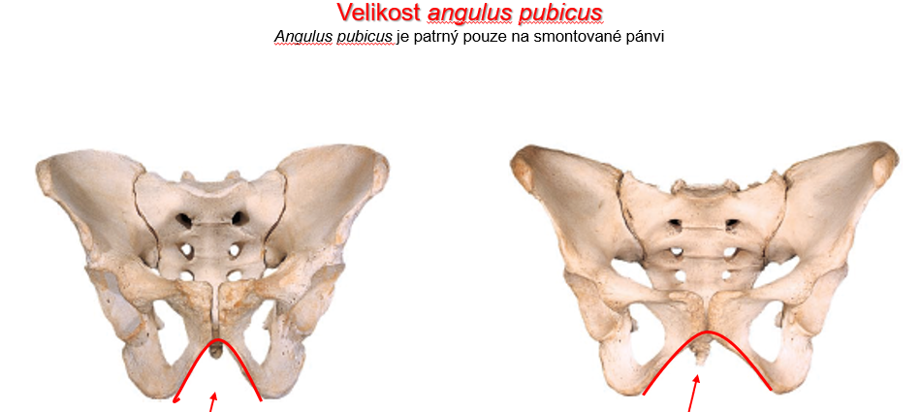
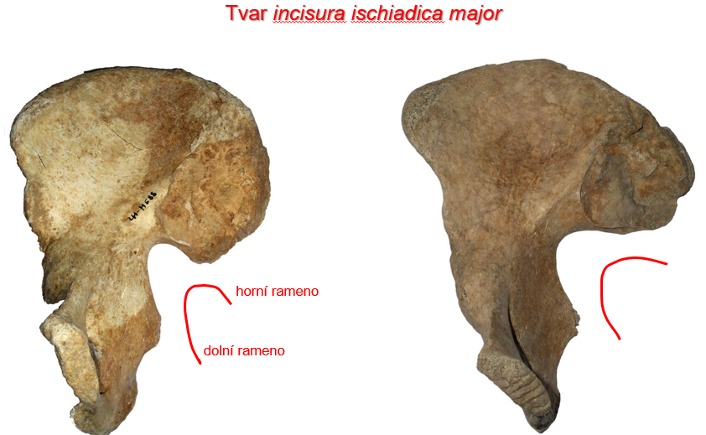
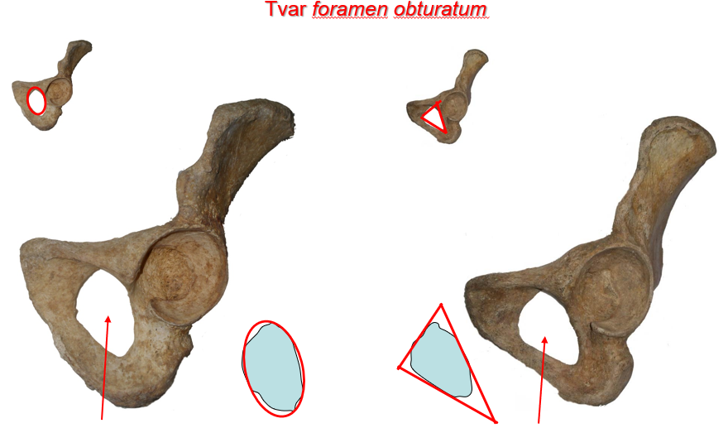
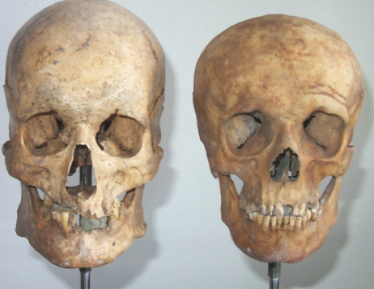
Pohlaví
Metrická analýza
děti X dospělí
gracilní X maskulinní kostra
Porodní změny
Obr.3: mužská (nalevo) a ženská (napravo) lebka

Slide 6
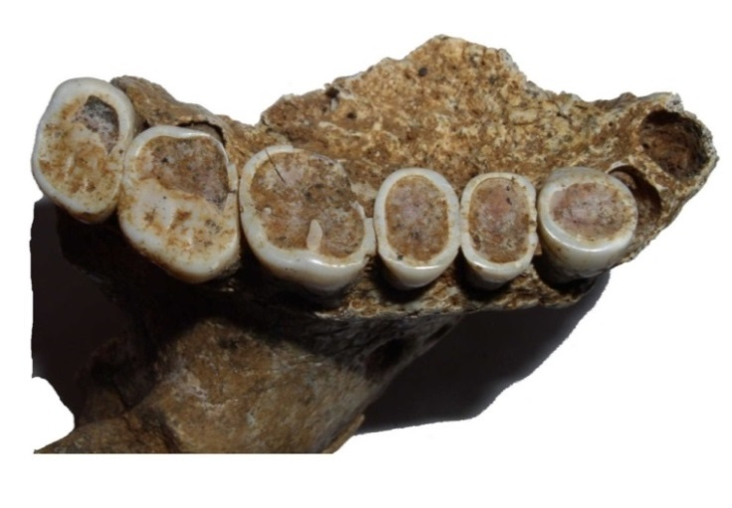
Zdraví a výživa
Studium chrupu člověka-> Abraze a dentální nemoci (např. parodotnu, záněty, cysty, kazy a ústup alveolárních hřebenů)
Pozorování úmrtnosti
Vyšší % přítomnosti nemocí
Vyšší úmrtnost žen-> komplikace při těhotenství a porodu
Obr.4: Obrus zubů

Slide 7
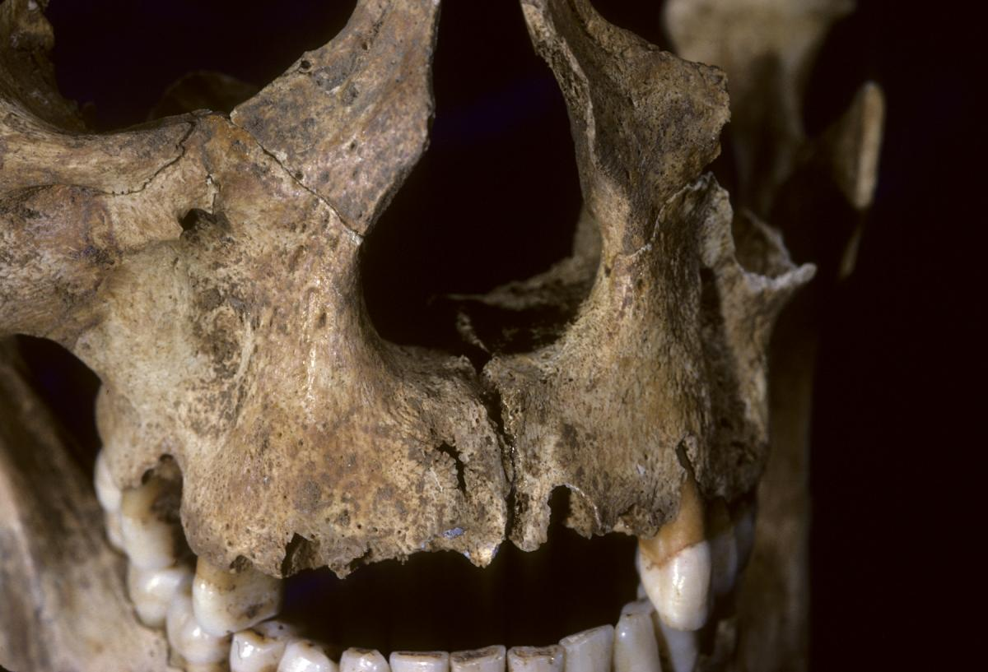
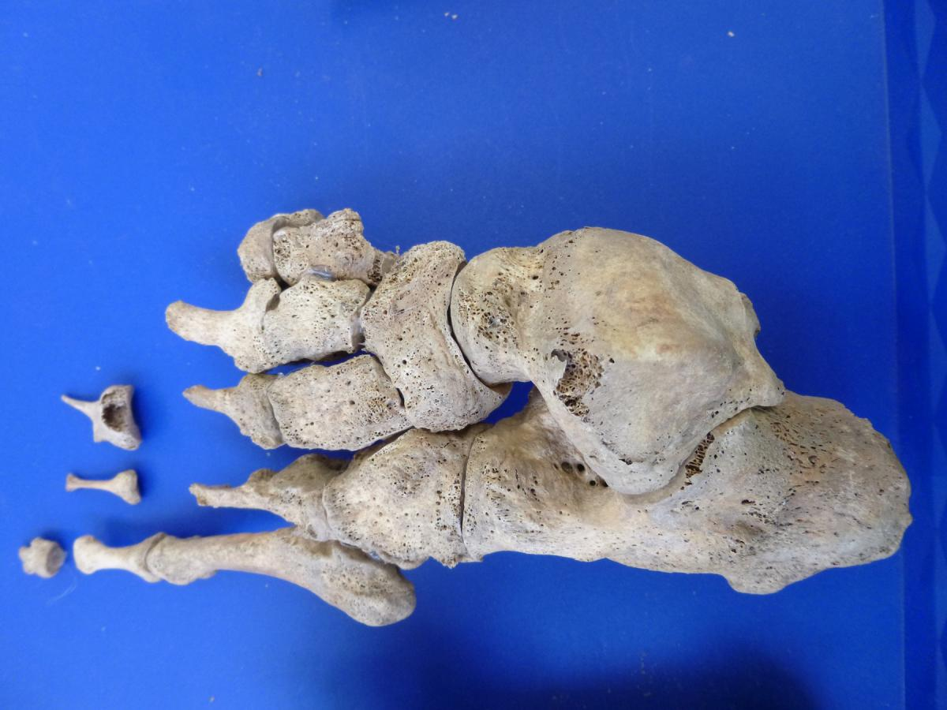
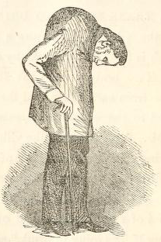
Patologické změny
Degenerativně produktivní změny na obratlích a kloubech
Opotřebení pohybového aparátu- páteř
Artritické změny
Revma
Bechtěrerova nemoc
Lepra
Tuberkulóza – na kosterním materiálu se projevuje méně, ale rozšířena dost
Chudokrevnost – především u dětí
Traumata
Nádorové procesy

Slide 8
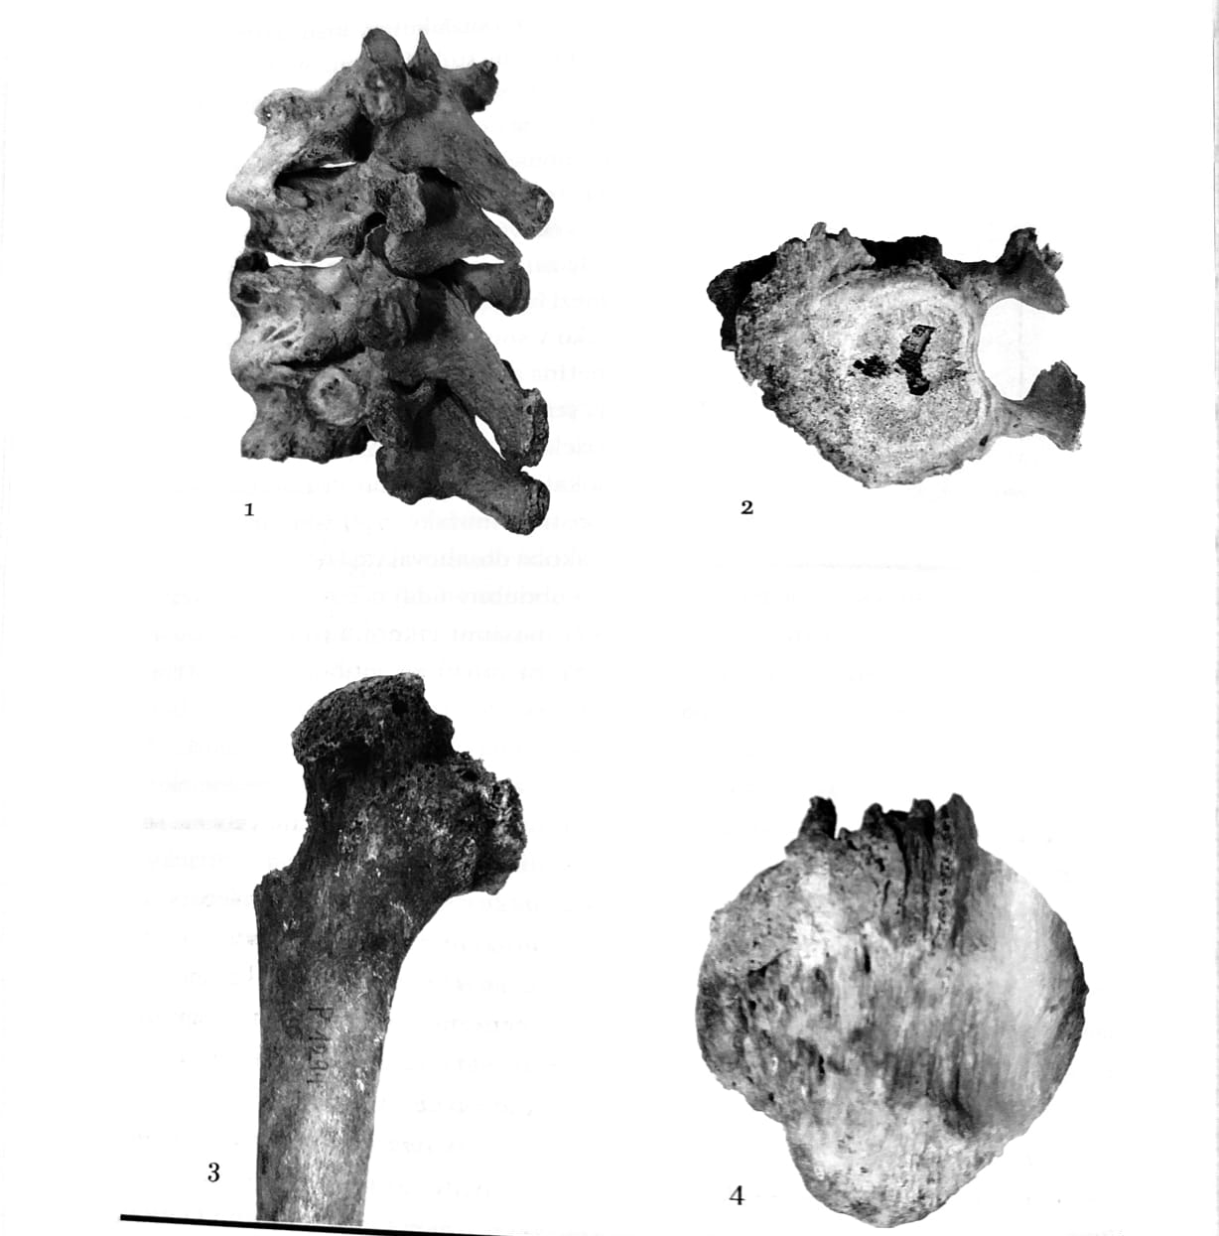
KATEDRÁLA SV. PETRA A PAVLA
Obr.6: vzácný nález nádorového onemocnění; fragment lebky 50.letého muže s mnohočetnými metastázemi
Obr.5: kosti postihnuté difuzní idiopatickou skeletální hyperostózou u jedince z hrobu č.1294
Zdroj k obr.5 a 6: Horáčková-Procházka-Vargová,2013

Slide 9
KONŮVKY
ZSV z 14.-15. století s hřbitovem s cca 232 pohřbenými jedinci (včetně promíšené vrstvy)
Úmrtnostní tabulka byla vytvořena, ale velmi nepřesná/hypotetická-> naděje dožití=20,9 až 22,5
Neúplnost souboru= nepoměr mužů a žen
Metrické hodnoty naznačují na zasazení do pozdně středověké populace
Patologické změny-> obvyklé degenerativně produktivní změny, drobné poranění
Mezi ojedinělé patří spondylitid brucelosní etiologie na bederních obratlích (hrob 36), artritické změny a zhojená zlomenina loketní kosti

Slide 10
Terénní antropologie
Známá také jako archeothanatologie
Sleduje tafonomické procesy před, během a po pohřbení
Existence dutého prostoru
Oděv
Zabalení těla

Slide 11
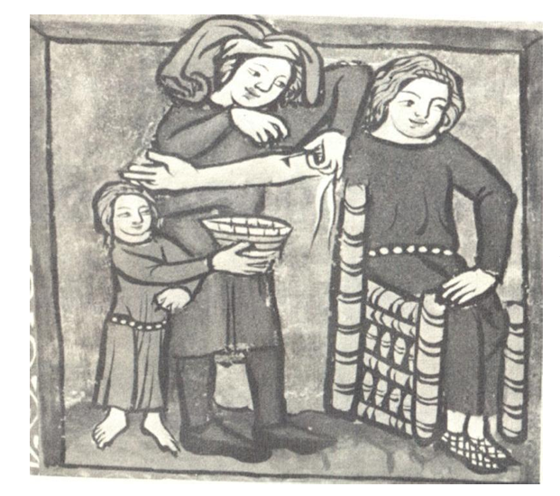
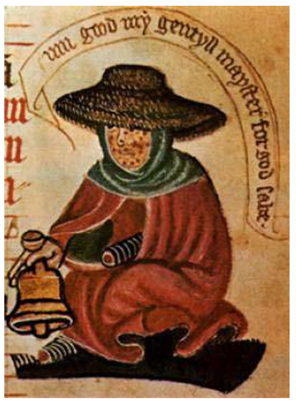
Písemné prameny
Slouží jako přidatné informace
Zmínky o nejčastějším úmrtí na infekční choroby
Existence leprosarií
Zápisy o lidech, kteří prováděli zákroky a měli lékařské vzdělání (berní prameny)
Další lidé, kteří mohli pomoct: mastičkáři, bylinkáři, lazebníci, bradýři
Využití lázní (Adamovy lázně za Židovskou branou) a nemocnic tzv. špitálů
V Brně již ve 13.stol nemocnice sv. Ducha na Starém Brně
Obr.7: Pouštění žilou jako kalendářní ilustrace měsíce ledna (Kalendárium zvané Osecké) (Střalková, 2012)
Obr.8: Postižený leprou se zvonem (Střalková, 2012)

Slide 12
Úskalí při analýze
Je důležité pozorovat celý soubor/celou populaci-> kdysi se rádo zaměřovalo jen na kosterní materiál významných osobností
Problematika spolupráce archeologů a antropologů-> archeologové někdy nemají znalosti na to vyhodnotit antropologickou zprávu a následně ji využít v interpretaci
V antropologii se často řeší malá přesnost zjištěných dat-> při snaze o detailnost může ale dojít k misinterpretaci

Slide 13
ZDROJE
Čechura, M. 2010: Pohřební ritus ve středověku a novověku ve světle archeologického a antropologického výzkumu. Archaeologica historica, vol.35, s.111-120.
Horáčková, L.- Procházka, R.- Vargová L. 2013: Antropologie středověkého obyvatelstva a jeho zdravotní stav. In Libor Jan. Dějiny Brna. 2, Středověké město. Brno: Statutární město Brno: Archiv města Brna, s.354-361. ISBN 978-80-86736-36-5.
Měchurová, Z., 1997: Konůvky - zaniklá středověká ves ve Ždánickém lese, srovnávací analýza nálezového fondu ze zaniklé středověké vsi Konůvky, kat.Heršpice, okr. Vyškov, Studie archeologického ústavu v Brně XVII/1, Brno.
Roberts C. 2018: Chapter 11.1. The Bioarchaeology of Leprosy: Learning from the Past. In Scollard DM, & Gillis TP. (Eds.), International Textbook of Leprosy. American Leprosy Missions, Greenville, SC. https://doi.org/10.1489/itl.11.1
Střalková, S. 2012:Vybrané staročeské názvy chorob a motivace jejich pojmenování. Magisterská diplomová práce. FF MUNI, Brno.
Unger, J. 2000: Pohřební ritus městského obyvatelstva 13. až 18. století v archeologických pramenech Moravy a Slezska. Archaeologica historica, vol.25, s.335-356.
Unger, J., 2006: Pohřební ritus 1. až 20. století v Evropě z antropologicko-archeologické perspektivy. 1. vyd. Brno: Akademické nakladatelství CERM, 254 s. Panorama biologické a sociokulturní antropologie 25. ISBN 80-7204-397-8.
Zazvonilová, E.- Velemínský, P.- Brůžek, J. 2020: Paleodemografická interpretace kosterních souborů minulých populací: nové hodnocení raně středověkých pohřebišť u 3. a 6. kostela v Mikulčicích. AR LXXII, s.67-101. Archeologický ústav AVČR, Praha.
Živný, M.- Moravec, Z. – Uhrová, V. 2011: Hřbitov okolo kaple sv. Lukáše v Ostravě- Archeologicko-antropologická analýza. Časopis slezského zemského muzea B, vol.60, s.113-126.

